Slide 1
Krankenzusatzschutz für Sehhilfen und Früherkennung

Slide 2
Sehhilfen & Früherkennung
Kurzsichtig oder Weisichtig? Egal, ob seit der Jugend oder erst im Alter: Eine Fehlsichtigkeit muss durch eine Sehhilfe ausgeglichen werden. Dabei verändert sich diese im zunehmenden Alter häufig noch. Das bedeutet, dass die Brille, die vor zwei Jahren angeschafft wurde, bei einer Veränderung der Sehschwäche ersetzt werden muss.
Die gesetzliche Krankenkasse übernimmt Sehhilfen für Erwachsene nicht.
Regelmäßig Vorsorge-Untersuchungen helfen Frauen und Männer, ihre Gesundheit optimal zu schützen. Die gesetzliche Krankenkasse übernehmen die Kosten hierfür nur in engen Altersgrenzen und in stark begrenztem diagnotischen Umfang.

Slide 3

Unsere EmPfehlung: Vorsorge Privat
Die Leistungen:
Sofortschutz ohne Wartezeiten
80 % Kostenerstattung für Brillen und Kontaktlinsen regelmäßig alle zwei Jahre (unabhängig von einer Veränderung der Fehlsichtigkeit) bis max. 400 €
Auch Sonnenbrillen mit Sehschärfe werden erstattet
Vorsorge-Untersuchungen im Rahmen von IGEL*-Leistungen bis 500 € Jahr (frei wählbar)
Schutzimpfungen
Lasik-OP bis 1.500 € in der gesamten Vertragslaufzeit (im 1. Jahr max. 200 €,
im 2. Jahr max. 500 €)
* Individuelle Gesundheitsleistungen beim Arzt

Slide 4
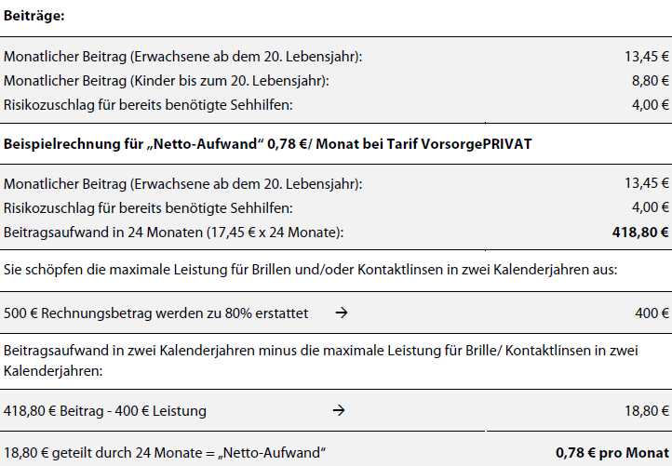
Vorsorge Privat - So rechnet sich das für Sie:

Slide 5

Unsere EmPfehlung: Vorsorge Privat
Für 0,78 € Nettoaufwand erhalten Sie folgende Leistungen:
Vorsorgeuntersuchungen bis zu 500 € pro Kalenderjahr (im 1. Jahr max. 200 €,
Schutzimpfungen
Hörhilfen zu 80% bis zu 800 € in fünf Kalenderjahren
im 2. Jahr max. 500 €)

